Slide 1



PEMROGRAMAN DASAR 1 – Pertemuan 10
CHAULINA ALFIANTI OKTAVIA,S.Kom.,M.T
chaulina@stiki.ac.id
081805199666
SEMESTER PENDEK GASAL 2017/2018

Slide 2
FUNCTION
& PROCEDURE

Slide 3
FUNCTION & PROCEDURE
Prosedur adalah sebutan untuk fungsi yang tidak mengembalikan nilai. Fungsi ini biasanya ditandai dengan kata kunci void.
Fungsi adalah sebutan untuk fungsi yang mengembalikan nilai.
Method adalah fungsi yang berada di dalam Class. Sebutan ini, biasanya digunakan pada OOP.

Slide 4
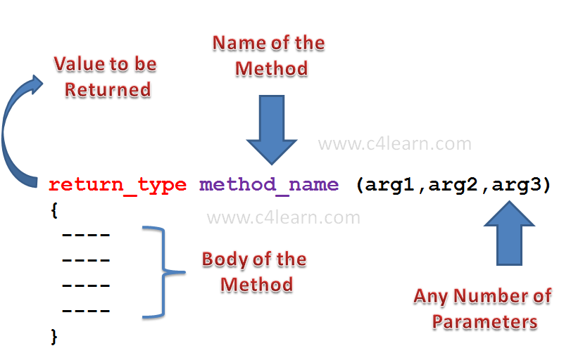
FUNCTION
Method (Fungsi) adalah penerapan dari prinsip modularitas dari java sendiri .
Function mengembalikan nilai dan menggunakan kendali return.

Slide 5
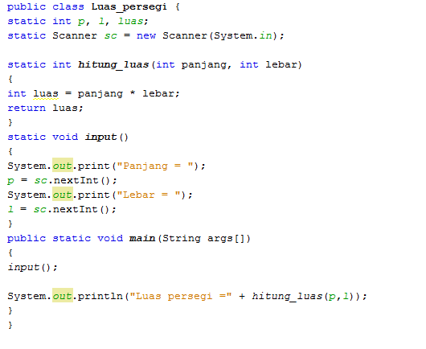
FUNCTION

Slide 6

FUNCTION

Slide 7
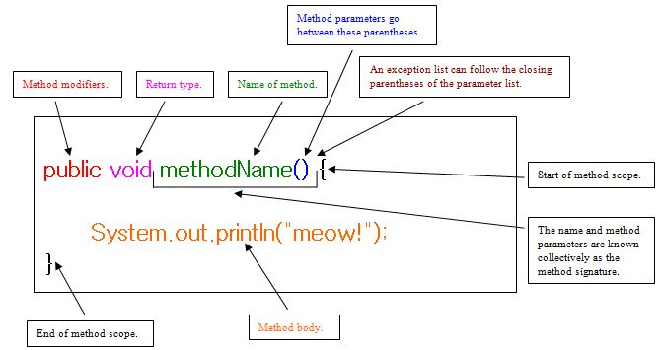
PROCEDURE
sebuah method yang tidak mengembalikan nilai kembali atau tidak ada perintah
return . Prosedur di buat dengan di awali kata void, codenya seperti di bawah ini.

Slide 8
PROCEDURE
sebuah method yang tidak mengembalikan nilai kembali atau tidak ada perintah
return . Prosedur di buat dengan di awali kata void, codenya seperti di bawah ini.

Slide 9
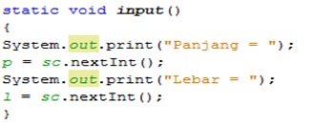
PROCEDURE
sebuah method yang tidak mengembalikan nilai kembali atau tidak ada perintah
return . Prosedur di buat dengan di awali kata void, codenya seperti di bawah ini.

